Slide 1

प्रा. बोंबे एस. डी.
मराठी विभाग
गांधी कॉलेज,
कडा

Slide 2
संस्कृत समीक्षकांचे विचार / व्याख्या :
साहित्य ज्या शब्दांच्या आधारे मूर्त होतो . त्या शब्दांबद्दल अनेक जुन्या संस्कृत समीक्षकांनी विचार नोंदविलेले आहेत . त्यांचा वरवरचा परिचयसुद्धा अभ्यासाला मोठीच मदत करतो . त्यातील काही विचार किंवा नोंदी या ललित साहित्याच्या व्याख्याच आहेत . त्या पुढीलप्रमाणे सांगता येतात :
१ ) भामह : " शब्द आणि अर्थ यांचे सहितत्त्व म्हणजे काव्य " होय .
२ ) दंडी : “ इष्ट अर्थाने युक्त असलेली पदावली म्हणजे काव्यशरीर " ,
३ ) वामन : " रीती म्हणजे विशिष्ट गुणांनी युक्त अशी पदावली . '
४ ) कुंतक : “ सहृदय रसिकांना आल्हाददायक अशा कवींच्या विदग्ध अथवा वक्रोक्तिपूर्ण पदबंधामध्ये योजिलेले शब्दार्थ म्हणजे काव्य .
५ ) रुद्रट : " खरोखर , शब्द आणि अर्थ म्हणजेच काव्य .
६ ) मम्मट : “ दोषरहित , गुणयुक्त , क्वचित स्फुट अलंकाररहित शब्दार्थ म्हणजे काव्य " . ( स्फुट म्हणजे प्रकट , उघड )
७ ) जगन्नाथ : " रमणीय अर्थाचे प्रतिपादन करणारे शब्दार्थ म्हणजे काव्य . "

Slide 3
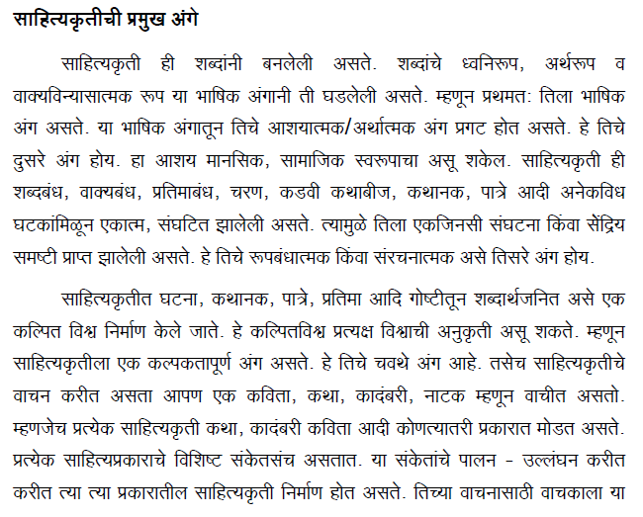

Slide 4
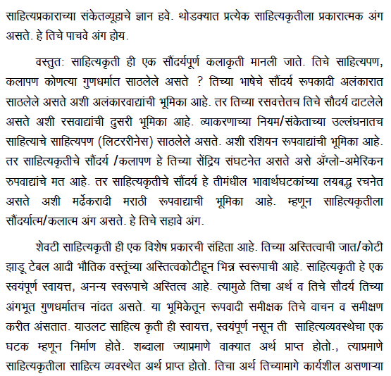

Slide 5
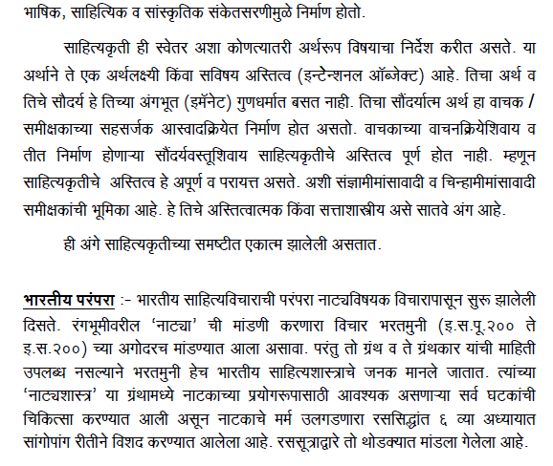

Slide 6
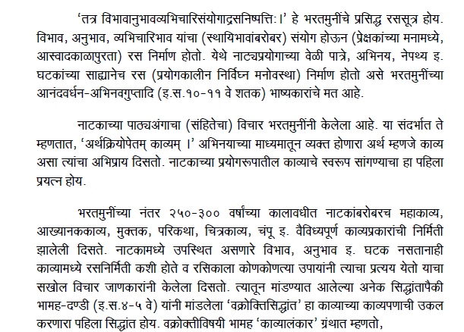

Slide 7
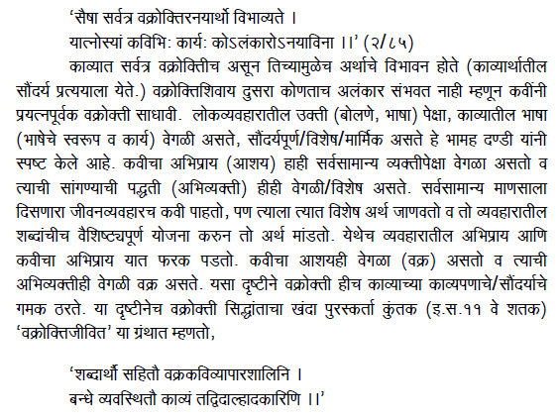

Slide 8
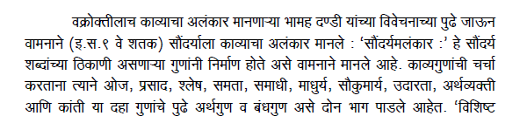
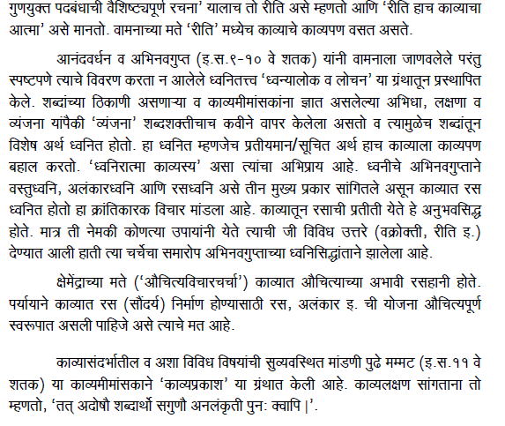

Slide 9
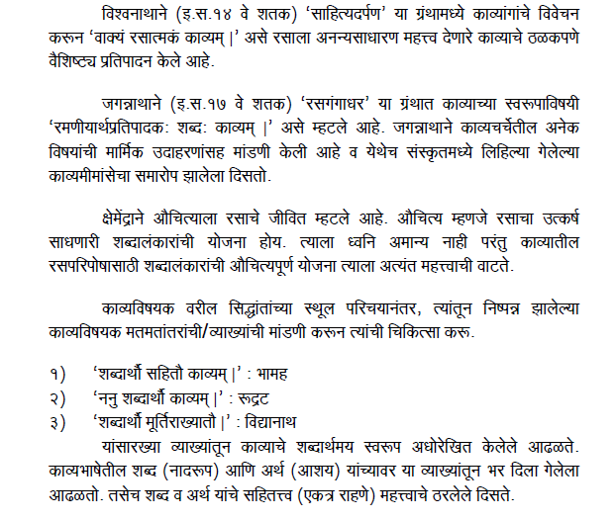

Slide 10
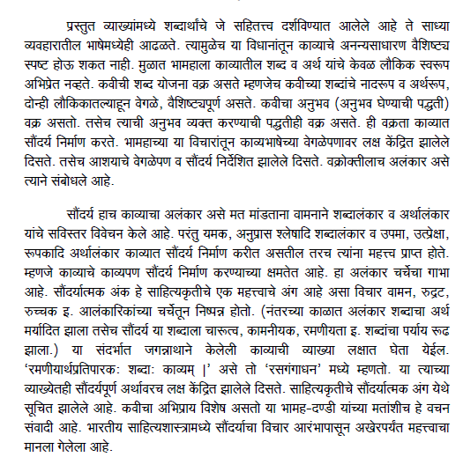

Slide 11
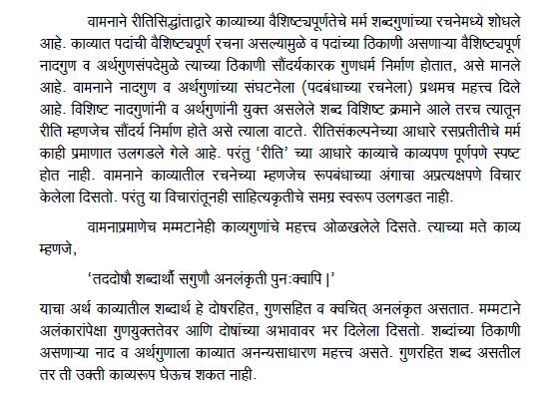

Slide 12
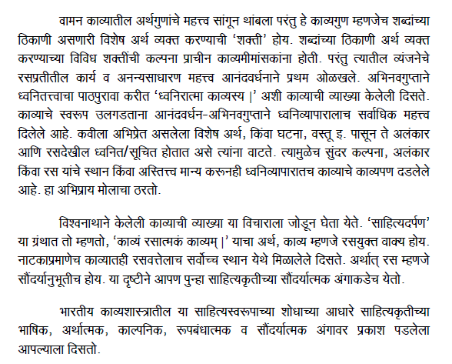

Slide 13
साहित्य या शब्दाचा अर्थ
वास्तविक साहित्याचा अर्थ सामग्री असा आहे . लेखनाच्या संदर्भातही साहित्य ही संज्ञा सर्व समावेशक आहे . वाङ्मय ही आणखी एक संज्ञा साहित्याला पर्यायी म्हणून वापरली जाते , तीही व्यापक आहे . जे जे वाणीमय ते वाङ्मय ' , तसेच जे जे लिखित ते साहित्य ' अशी संकल्पना आहे .
साहित्याचे स्वरूप : साहित्य हे एका स्वरूपाचे नसते . त्याच्यामध्ये एक सीमारेषा आखली गेली आहे . याचा पहिला वर्ग ललित साहित्याचा वर्ग आणि दुसरा ललितेतर साहित्याचा ( वैचारिक वर्ग ) आहे , यास शास्त्रीय साहित्य असेही म्हणतात . ललित साहित्य हे भावनांचे आवाहन करते . ललित साहित्यामध्ये भावनांचे आरोह - अवरोह टिपले जातात तर शास्त्रीय साहित्याचा सर्व भर ज्ञानात्मक अशा विचारांच्या सुसंगत मांडणीवर असते . यात स्फुट निबंधपर , दीर्घ ग्रंथपर असे दोन प्रकारचे लेखन सामावू शकते . पण ललित साहित्यात मात्र काव्य , कथा , कादंबरी , ललित गद्य , नाटक असे अनेक प्रकार आहेत .

Slide 14
बालकवींची फुलराणीसारखी कविता ललित आणि जगदीशचंद्र बोस यांचा वनस्पतीच्या सजीवत्त्वाबद्दलचा सिद्धांत ' वैचारिक ' अशी उदाहरणे देतात . श्री . प्रभाकर पाध्ये ललित कलाकृतीच्या रचनेला ' रूपबंध ' म्हणतात . त्यांच्या मते , ' आकृतिबंध ' हा शब्द इतर सर्व लेखनाबाबत वापरता येतो . सुप्रसिद्ध ग्रीक तत्त्वज्ञ प्लेटो याने “ कला म्हणजे निसर्गाची प्रतिकृती असते आणि त्यातही साहित्य म्हणजे प्रतिकृतीची प्रतिकृती'असे मत मांडले . साहित्य भाषेच्या साहाय्याने अस्तित्वात येते . त्यामुळे मुळात त्याला एक उच्चाररूप असते . मुद्रणामुळे त्याला एक दृकसंवेदनारूप लाभते . शब्द हे साहित्याचे मूलद्रव्य आहे . कवी किंवा लेखक आपल्या अनुभवांची पुनर्निर्मिती शब्दांच्या आधारेच साधताना दिसतो . त्याला अनन्यसाधारण स्थान प्राप्त झालेले आहे . हे नुसते स्थूल व्यावहारिक अर्थाचे वाहक नसतात तर त्याहून अधिक सूक्ष्म छटांनी युक्त असलेल्या आशयाचे वाहक असतात . ललित साहित्यात शब्दांना भावनात्मक अनुभूती साकार करणे किंवा निर्मिती साधने ही कार्ये करावी लागतात . वा . ल . कुलकणींच्या मते जीवन आणि साहित्याची सृष्टी यांच्यातील संबंध माता आणि तिच्या उदरात वाढणारा गर्भ यांच्यातील संबंधाप्रमाणे आहे . इसवी सनाच्या सहाव्या शतकापूर्वी म्हणजे भामहापूर्वी ' साहित्य ' हा शब्द आढळत नाही . काव्यचर्चा नाट्यचर्चेतून वेगळी झाल्यावर भामहाने “ शब्दार्थो सहितौ काव्यं गद्यं पद्यं च तद् द्विधा " अशी काव्याची व्याख्या केली . त्यातील ' शब्दार्थो सहितौ ' चेच संक्षिप्त रूप ' साहित्य ' असे मानले जाऊ लागले असावे . इसवी सन पूर्व चौथ्या - पाचव्या शतकात झालेल्या व्याकरणकार पाणिनीच्या सूत्रानुसार ' सहितस्त भाव : ' याप्रकारे ' साहित्य ' हा शब्द सिद्ध झाला आहे . सहित या शब्दाचा ' हितेन सहितम् ' असा विग्रह करावा आणि जे हितकारक आहे ते सहित समजावे . हितकर वचनांचा विवक्षित सूमह म्हणजे साहित्य समजावे असे स्पष्टीकरण अलीकडच्या काळात दिले गेले आहे .

Slide 15
साहित्याविषयी संस्कृत व पाश्चात्त्यांचे विचार
प्रस्तावना :
वास्तविक साहित्याचा अर्थ सामग्री असा आहे . लेखनाच्या संदर्भातही साहित्य ही संज्ञा सर्व समावेशक आहे . वाङ्मय ही आणखी एक संज्ञा साहित्याला पर्यायी म्हणून वापरली जाते , तीही व्यापक आहे . ' जे जे वाणीमय ते वाङ्मय ' , तसेच जे जे लिखित ते साहित्य ' अशी संकल्पना आहे .
अ ) साहित्य : अर्थ :
वास्तविक साहित्याचा अर्थ सामग्री असा आहे , मग ती सामग्री कोणतीही असू शकते . उदा . लेखनाच्या संदर्भातील साहित्य , घरगुती साहित्य , खेळण्याचे साहित्य , वाङ्मयीन साहित्य इत्यादी . साहित्य म्हणजे कथा , कादंबरी , नाटक , इत्यादी लेखनामागील कलाकृतीच्या अनुबंधाला साहित्य असे म्हणतात .
ब ) साहित्य : व्याख्या :
१ ) भामह : " शब्द आणि अर्थ यांचे साहित्यत्व म्हणजे काव्य ( साहित्य ) " अशी भामहाने साहित्याची व्याख्या केली आहे .
२ ) दंडी : “ शरीर तावदिष्टार्थ व्यवछिन्न पदावली " इष्ट अर्थाने युक्त असलेली पदावली म्हणजे काव्य किंवा साहित्य .
३ ) एडगर अॅलन पो : “ सौंदर्याची ( शब्दांद्वारा ) लयबद्ध निर्मिती म्हणजे साहित्य होय . "
४ ) अर्नाल्ड : " मानवी शब्दांच्या झेपेची अत्युच्च शक्यता दाखविणारे अतिशय रमणीय आणि परिपूर्ण असे उच्चारित रूप म्हणजे साहित्य होय.

Slide 16
साहित्याचे शब्दरूप
प्रस्तावना:
शब्द हे साहित्याचे मूलद्रव्य आहे . कवी किंवा लेखक आपल्या अनुभवांची पुनर्निर्मिती शब्दांच्या आधारेच साधताना दिसतात . त्यामुळे शब्द या घटकाला साहित्याच्या विश्वात अनन्यसाधारण स्थान प्राप्त झालेले दिसते . अर्थात केवळ शब्दांना शब्द म्हणून साहित्यात स्थान नसते . संपूर्ण अभिप्रायाच्या आविष्कारासाठी त्याचे विशिष्ट भाषेत रूपांतर व्हावे लागते . असे शब्द किंवा भाषा ही रंग , पाषाण या मूलद्रव्यांप्रमाणे जड बाहा वस्तू नसून ती मानवाची स्वयंनिर्मिती आहे , असे वेलेक् आणि वारेन या समीक्षकांनी म्हटले आहे ते फारच लक्षणीय आहे . कारण भिन्न मानवसमूह , त्यांचा विशिष्ट सांस्कृतिक वारसा आणि त्यांची खास अशी स्वयंनिर्मित भाषा यातील अतूट संबंध साहित्याच्या बाबतीत मोठा परिणामकारक ठरत असतो .

Slide 17
अ ) साहित्याचे शब्दरूप :
साहित्य , संगीत , शिल्प , वास्तू , चित्र इत्यादी सर्वच ललित कलाविष्कार म्हणजे कलावंताने आपल्या अनुभवांची प्रतिभा कल्पना यांच्या आधारे साधलेली पुनर्निर्मिती होय . सौंदर्य हे या सर्वांमागील समान सूत्र आहे पण फरक पडतो तो या पुनर्निर्मिती साधल्या जाणाऱ्या मूलद्रव्यांच्या भिन्न स्वरूपामुळे , असे साहित्याचे स्वरूप म्हणता येईल , मूलद्रव्य म्हणजे कलावंत वापरत असलेल्या इंद्रियगोचर वस्तू वा प्राथमिक सामग्री होय . मूलद्रव्याच्या योग्यायोग्यतेची आणि उपयोजनेची चांगली जाणीव त्या - त्या कलावंतांकडे असणे आवश्यक असते . अशा मूलद्रव्याचा प्रतिभेच्या स्पर्शाने पुनीत झालेला कौशल्यपूर्ण वापर प्रत्येक कलेत होत असतो .

Slide 18
ब ) शब्दांची रूपे :
' समीक्षेची नवी रूपे ' या लेखसंग्रहातील कवितेची सौंदर्यसर्जक भाषा ' या लेखात प्रा . गंगाधर पाटील यांनी फर्दिनांद द सोस्यूर या चिन्हार्थ शास्त्राच्या प्रणेत्याची भूमिका चांगल्या त-हेने स्पष्ट केली आहे . त्यावरून एकूण ' शब्दा ' बद्दलचीच एक अगदी वेगळी भूमिका समजते . सोस्यूरच्या मते , " मानवी भाषा ही एकप्रकारची चिन्हव्यवस्था असून , शब्द हा तिचा लघुत्तम घटक होय " . या ' भाषिक चिन्हाला ' ( म्हणजे शब्दाला ) दोन रूपे असतात . एक वर्णरूप किंवा ध्वनिरूप आणि दुसरे अर्थरूप . ' झाड ' या शब्दाचे ( उच्चारित ) ' ध्वनिरूप ' हे विशिष्ट ' अर्थरूपा ' चा निर्देश करते . ही दोन्ही रूप पदे एकवटताच जे तिसरे पद सिद्ध होते ते ' भाषिक चिन्ह ' ( म्हणजे ' शब्द ) होय . सोस्यूर ध्वनिरूपाला चिन्हक , अर्थरूपाला चिन्हार्थ आणि ही दोन्ही मिळून बनते ते चिन्ह असे म्हणत शब्दांची ही दोन्ही रूपे ( म्हणजे ध्वनिरूप आणि अर्थरूप ) भारतीय परंपरेतील संस्कृत समीक्षकांनी लक्षात घेतलेली होती असे दिसते . कारणमीमांसा करताना त्यांनी नुसता ' शब्द ' अशी संज्ञा वापरलेली नसून ' शब्दार्थ ' अशी संज्ञा वापरलेली आहे . ' शब्दार्थ ' ही संज्ञा उघडपणे शब्दाचे श्रवणसंलग्न ध्वनिरूप आणि त्याने सूचित होणारे मनोमय अर्थरूप स्पष्ट करणारी आहे . फक्त त्यात युरोपीय साहित्याची चिकित्सकता दिसून येत नाही तर नेहमीच्या मोघमपणावर भर आहे .

Slide 19
क ) शब्दाचा वापर :
ललितसाहित्य किंवा काव्य यांचे स्वरूप स्पष्ट करताना संस्कृत मीमांसकांनी शरीर आणि आत्मा यांची परिभाषा वापरलेली आहे . आत्म्याचा आविष्कार - इंद्रियगोचरता - जसा शरीराद्वारा होतो तसा काव्यसौंदर्याचा आविष्कार शब्दार्थाद्वारा होतो . म्हणजेच साहित्यातील शब्द नुसते स्थूल अशा व्यावहारिक अर्थाचे वाहक नसतात . तर त्याहून अधिक अशा सूक्ष्म छटांनी युक्त असलेल्या आशयाचे , काव्यसौंदर्याचे वाहक असतात याची जाणीव जुन्या संस्कृत मीमांसकांना होती असे दिसते . शास्त्रात आणि काव्यात तेच शब्द वापरले जातात . काव्यासाठी शब्दांची वेगळी , खास बनावट साधलेली नसते , याचीही त्यांना कल्पना होती असे दिसते . ' प्रतिभेच्या संस्कारामुळे किंवा कविव्यापारामुळे काव्य वा ललितसाहित्यातील शब्दांत सौंदर्याचा वास होतो ' असे त्यांचे म्हणणे आहे . शास्त्रात वस्तूचे किंवा विषयाचे यथार्थ ज्ञान करून देणे इतकेच शब्दांचे कार्य असल्यामुळे तिथे फक्त वाच्यार्थ्याला महत्त्व असते . पण ललितसाहित्यात शब्दांना भावनात्मक अनुभूती संक्रमित करणे किंवा निर्मिती साधणे ही कार्ये करावी लागतात . त्यामुळे तिथे वाच्यार्थापेक्षा सूचितार्थाला ( व्यंगार्थ ) महत्त्व प्राप्त होत असते . हे असे शब्दार्थांबाबतचे सूत्र लक्षात घेऊनच मम्मट या संस्कृत मीमांसकाने साहित्याचे तीन प्रकार कल्पिलेले आहेत . वेद , उपनिषदे , स्मृतिग्रंथ इत्यादींना तो ' शब्दप्रधान ' साहित्य म्हणतो . यातील वेद तर ईश्वरी निर्मितीच मानली जाते . ज्या साहित्यात शब्दार्थांचे महत्त्व अनन्यसाधारण आहे , शब्दार्थाच्या स्वरूपात कसलाही बदल संभवू शकत नाही , असे हे साहित्य असते . दुसरा प्रकार अर्थतात्पर्यप्रधान ' साहित्य होय . यात इतिहास पुराणादी लेखन येते . अशा लेखनात तात्पर्याला महत्त्व असते . यात योजिलेला शब्दार्थसूमह शेवटी आपल्याला जो सारभूत किंवा निष्कर्षभूत विचार देतो तोच महत्त्वाचा तिसरा प्रकार रसप्रधान साहित्याचा . या लेखनात शब्द व अर्थ हे दोन्ही गौण असून त्यांच्याद्वारे सूचित केलेली जाणारी तिसरी रस नावाची वस्तू महत्त्वाची असते . ही रसवस्तू कविव्यापारामुळेच शब्दार्थांच्या ठिकाणी निर्माण होत असते .

